Slide 1
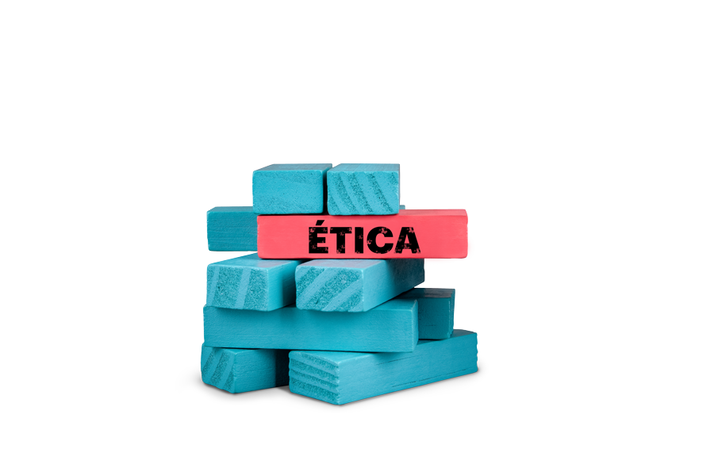










ÉTICA PROFESIONAL
SESIÓN 02
LA MORAL
Tipos morales: moral, amoral e inmoral
Desconexión moral
Doble moral

Slide 2
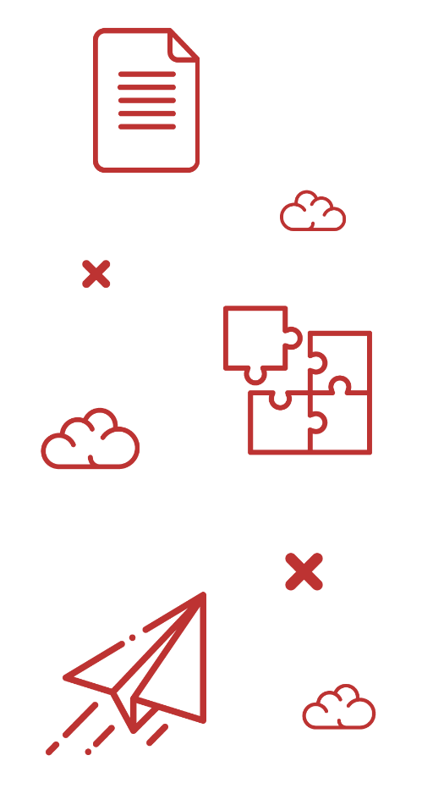


INTRODUCCIÓN
DE LA SESIÓN

Slide 3

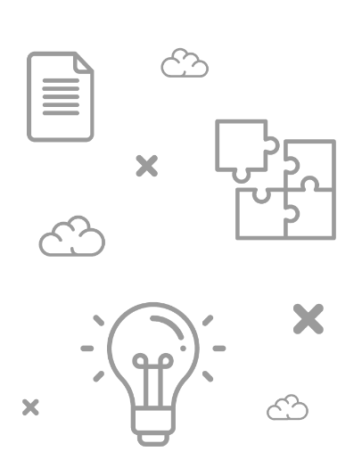
+ INTRODUCCIÓN
Durante esta sesión:
Aprenderás los conceptos de moral, inmoral y amoral.
Entenderás en qué consiste la desconexión moral.
Comprenderás qué es la doble moral en nuestra sociedad.

Slide 4
TIPOS MORALES: MORAL, AMORAL E INMORAL

Slide 5

+ TIPOS MORALES: MORAL, AMORAL E INMORAL
LA MORAL
Para el investigador argentino Jorge R. Etkin, la moral es el “conjunto de principios y reglas sociales acerca de los comportamientos de los actores sociales, que son coherentes en el sentido de no presentar contradicciones en sus definiciones”.
Notes:
ETKIN, Jorge Ricardo: La doble moral de las organizaciones - Madrid, 1993
Imagen(es) utilizada(s) con licencia de Shutterstock.com.

Slide 6
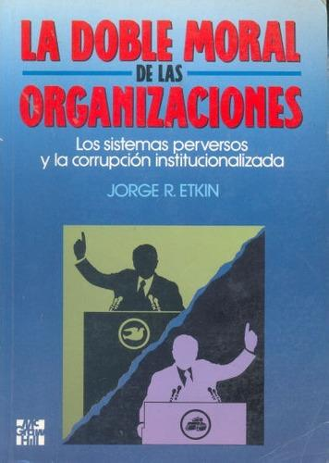
+ TIPOS MORALES: MORAL, AMORAL E INMORAL
LA MORAL
En ese sentido, “dichos principios o fundamentos de la acción contestan a la pregunta acerca del deber ser, o sea la bondad de la conducta esperada de las personas, en nuestro caso, como miembros de una organización social”, subraya Etkin.
Portada de la obra de Jorge Etkin.
(Crédito: McGraw Hill)

Slide 7
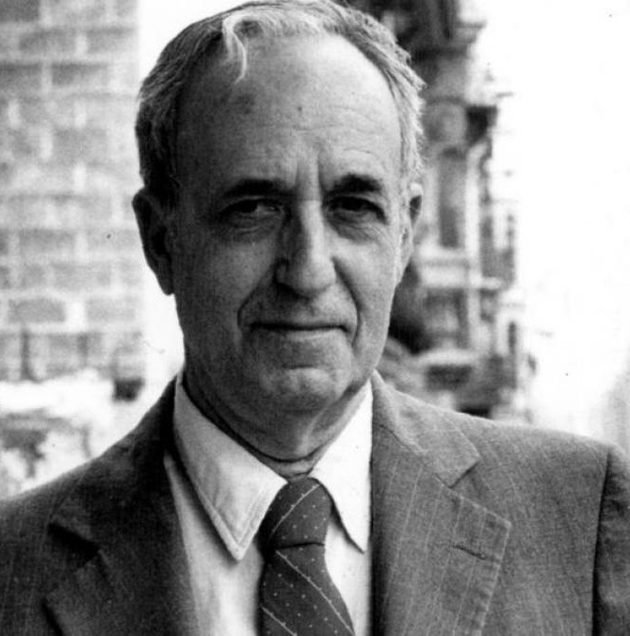


+ TIPOS MORALES: MORAL, AMORAL E INMORAL
ETIMOLOGÍA DE LO MORAL
Para el filósofo español José Ferrater Mora, el concepto de lo moral tiene origen latino: “deriva de mos, costumbre, (…) se opone a lo físico, es decir, todo lo correspondiente a las producciones del espíritu subjetivo y aun el espíritu subjetivo mismo”.
José Ferrater Mora (1912-1991)
(Crédito: La Vanguardia)
Notes:
FERRATER MORA, José. Diccionario de Filosofía. Buenos Aires, 1956

Slide 8
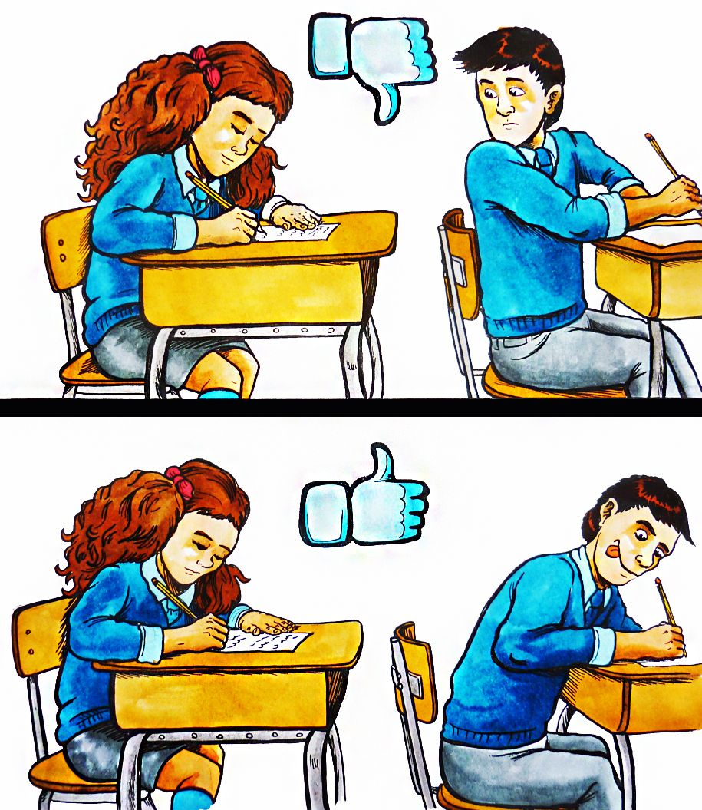
+ TIPOS MORALES: MORAL, AMORAL E INMORAL
SOMETIDO A UN VALOR
Ferrater Mora agrega lo siguiente: “en ocasiones se opone también lo moral a lo intelectual para significar aquello que corresponde al sentimiento y no a la inteligencia o al intelecto. (…) Lo moral es en tal caso lo que se somete a un valor”.
¿Estamos sometidos a los valores? (Crédito: educaplay.com)

Slide 9
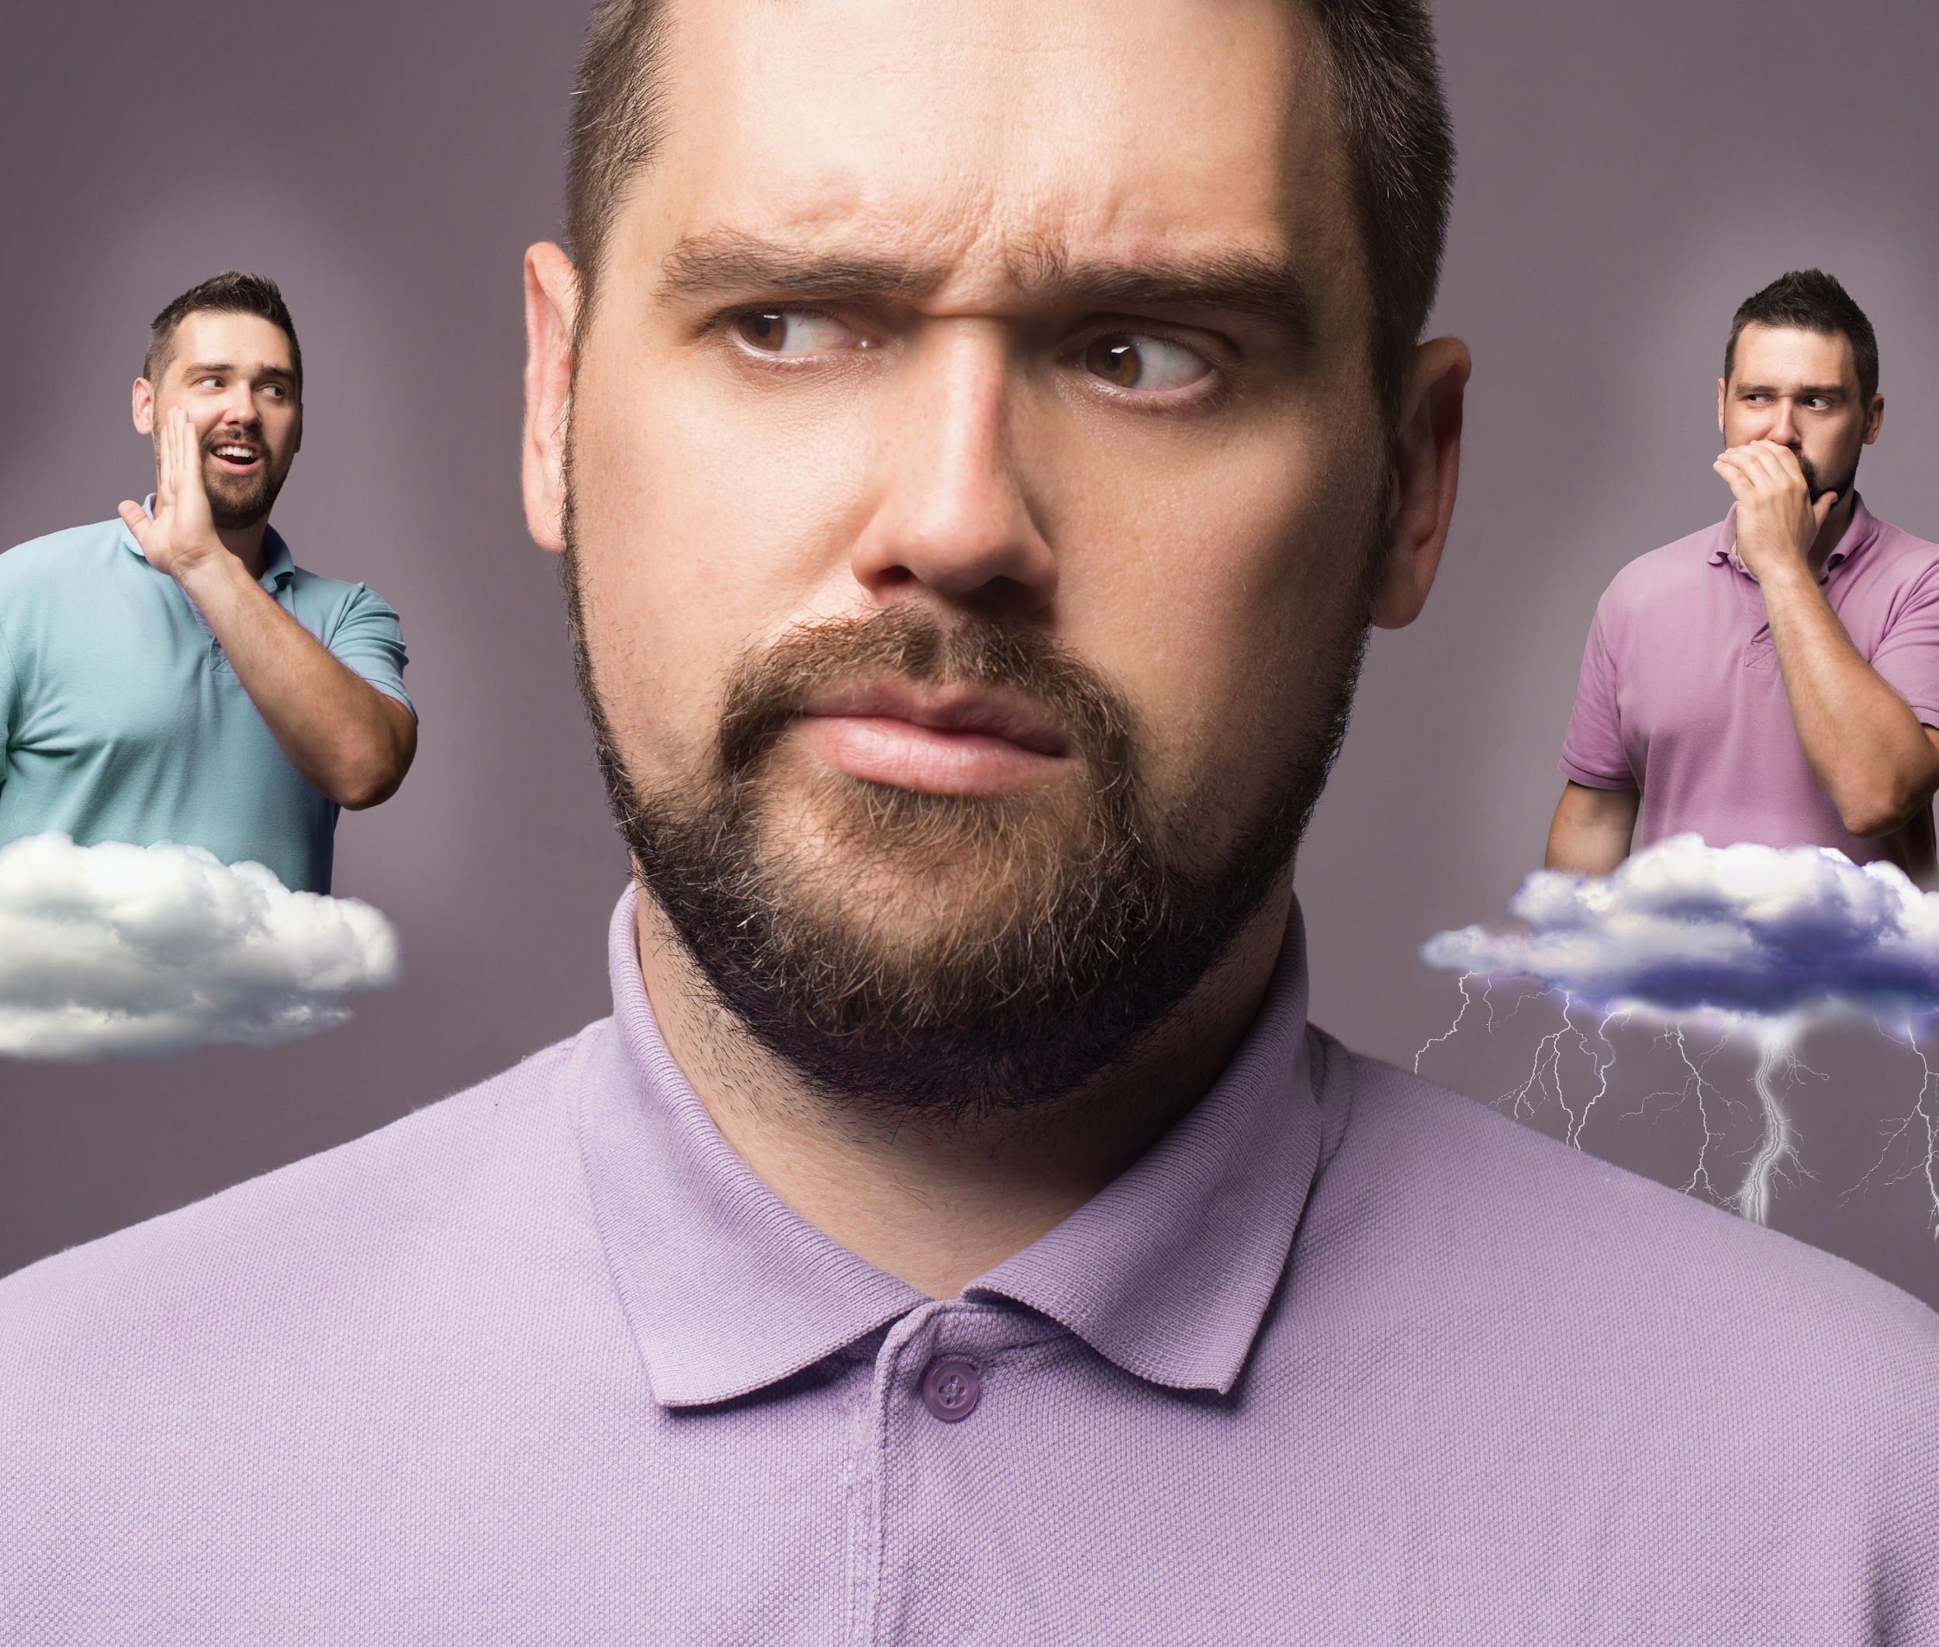
+ TIPOS MORALES: MORAL, AMORAL E INMORAL
¿SE DEBE SER MORAL?
Ferrater Mora nos responde: “La respuesta a este problema parece obvia: se debe ser moral, o hacer lo (moralmente) justo. Sin embargo, tan pronto como se intenta encontrar una razón que explique por qué hay que ser moral se choca contra toda clase de dificultades”.
Notes:
Imagen(es) utilizada(s) con licencia de Shutterstock.com.

Slide 10

+ TIPOS MORALES: MORAL, AMORAL E INMORAL
AMORAL
INMORAL
MORAL
Notes:
Imagen(es) utilizada(s) con licencia de Shutterstock.com.

Slide 11

+ TIPOS MORALES: MORAL, AMORAL E INMORAL
LO INMORAL
Para Ferrater Mora, lo inmoral “se coloca frente a una determinada tabla de valores morales en una actitud negativa, con lo cual no se elimina la posibilidad de una ulterior actitud positiva frente a una tabla distinta o contraria”.

Slide 12

+ TIPOS MORALES: MORAL, AMORAL E INMORAL
LO AMORAL
Para Etkin: “el enfoque amoral se basa en la perspectiva autónoma del comportamiento. Las personas se desentienden y consideran que su libertad está más allá de los deberes y obligaciones sociales”.
Notes:
Imagen(es) utilizada(s) con licencia de Shutterstock.com.

Slide 13

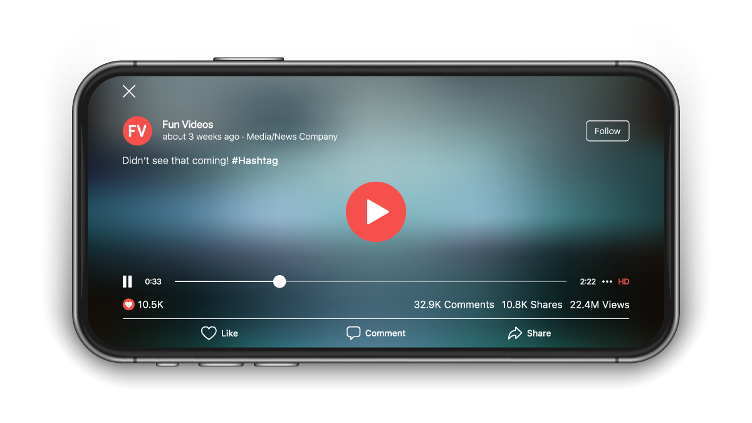
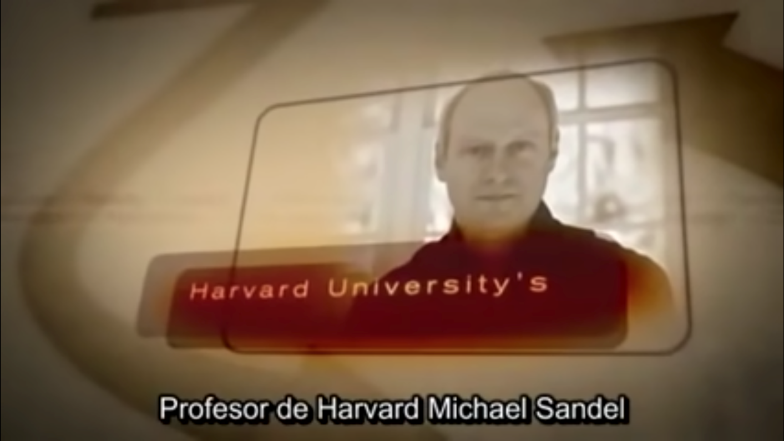

VIDEO
¿QUÉ ES HACER LO CORRECTO? - EL LADO MORAL DEL HOMICIDIO
https://www.youtube.com/watch?v=GeHcXYQcXXo
Notes:
En el video se analizan conceptos relacionados con lo moral, lo ético, el derecho.

Slide 14
DESCONEXIÓN MORAL

Slide 15
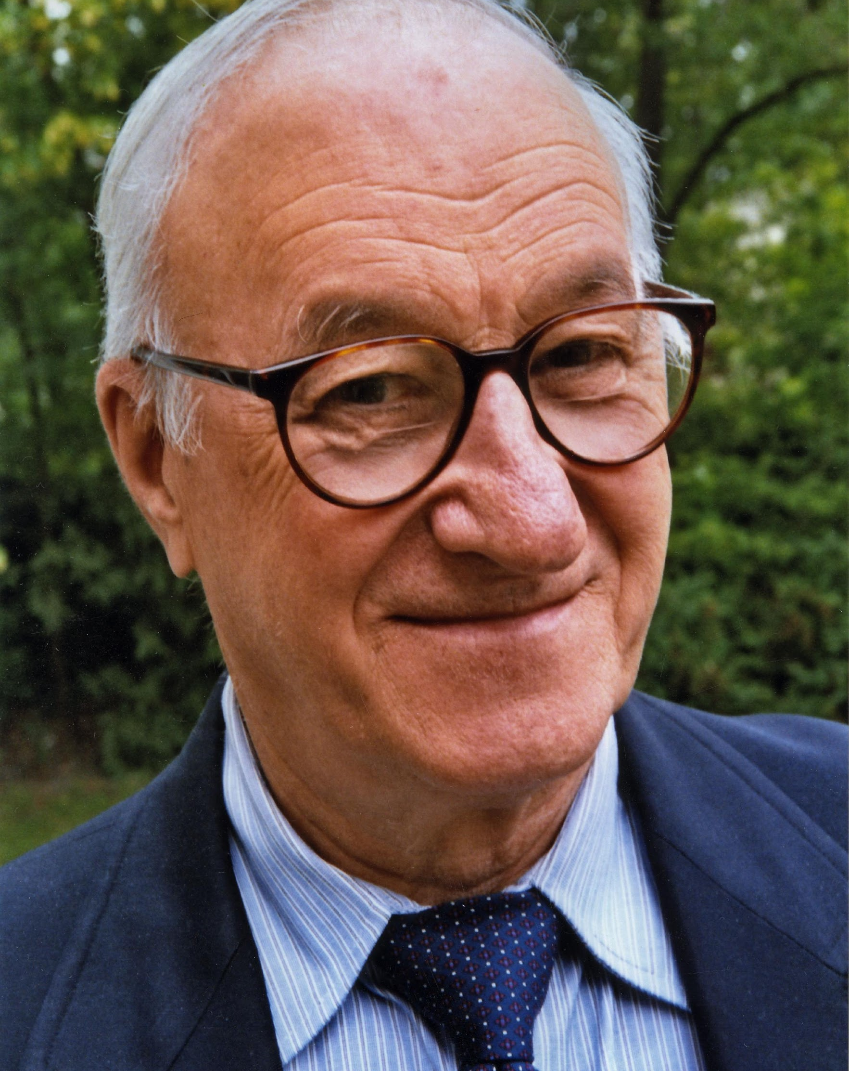
+ DESCONEXIÓN MORAL
CONTEXTO
Antes de analizar el concepto de desconexión moral y sus ocho mecanismos, propuestos por el psicólogo canadiense Albert Bandura en 1990, debemos entender en qué contexto se desarrolla y aplica dicha idea: en el comportamiento moral de las personas.
Bandura fue profesor de la Universidad de Stanford.
(Crédito: Wikipedia)
Notes:
BANDURA, Albert
“Selective activation and disengagement of moral control”
En: Journal of Social Issues, vol. 46, N° 1. New Jersey, 1990

Slide 16

+ DESCONEXIÓN MORAL
COMPORTAMIENTO MORAL
“el comportamiento moral está regido por mecanismos cognitivos de autorregulación, los cuales le permiten al ser humano actuar de manera correcta o incorrecta, moral o inmoralmente, de acuerdo con los estándares éticos a nivel social”.
Notes:
Albert Bandura citado por GÓMEZ, Anyerson y Mariela NARVÁEZ . “Mecanismos de desconexión moral (…)”. En: Revista de Psicología, vol. 37, N° 2. Lima, 2019.
Imagen(es) utilizada(s) con licencia de Shutterstock.com.

Slide 17

+ DESCONEXIÓN MORAL
¿QUÉ ES LA DESCONEXIÓN MORAL?
En ese sentido, Bandura afirma que: “la desconexión moral es un proceso de reconstrucción cognitiva o reformulación de la conducta violenta o nociva como algo moralmente aceptable, lo que le permite a la persona evitar la autocensura y la culpa cuando actúa en contravía a los criterios ético-morales dentro de un sistema social”.

Slide 18
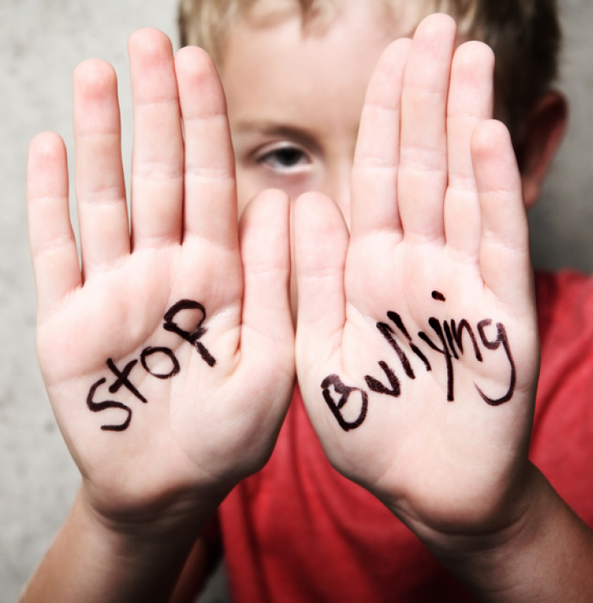
+ DESCONEXIÓN MORAL
OCHO MECANISMOS
Ahora que entendemos qué es la desconexión social y en qué contexto se desarrolla, podemos explicar, paso a paso, cada uno de los ocho mecanismos que caracterizan a este concepto de Bandura.
GÓMEZ, Anyerson y Mariela NARVÁEZ
“Mecanismos de desconexión moral (…)”.
En: Revista de Psicología, vol. 37, N° 2. Lima, 2019.
En el bullying podemos hallar mucha desconexión social.
(Crédito: entreestudiantes.com)

Slide 19

+ DESCONEXIÓN MORAL
MECANISMOS DE DESCONEXIÓN MORAL
+ 01. JUSTIFICACIÓN MORAL
+ 02. COMPARACIÓN VENTAJOSA
+ 03. LENGUAJE EUFEMÍSTICO
+ 04. DESPLAZAMIENTO DE LA RESPONSABILIDAD
+ 05. DIFUSIÓN DE LA RESPONSABILIDAD
+ 06. DISTORSIÓN DE LAS CONSECUENCIAS
+ 07. DESHUMANIZACIÓN
+ 08. ATRIBUCIÓN DE LA CULPA

Slide 20
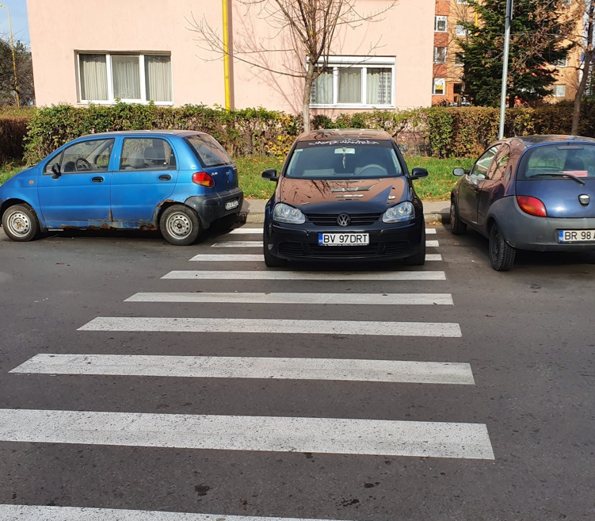
+ DESCONEXIÓN MORAL
MECANISMOS DE DESCONEXIÓN MORAL
+ 01. JUSTIFICACIÓN MORAL:
La persona busca validar para sí misma la moralidad de una acción inmoral o incorrecta.
Auto estacionado bloquea el paso de peatones
Notes:
De Gómez y Narváez (2019)
Imagen(es) utilizada(s) con licencia de Shutterstock.com.

Slide 21
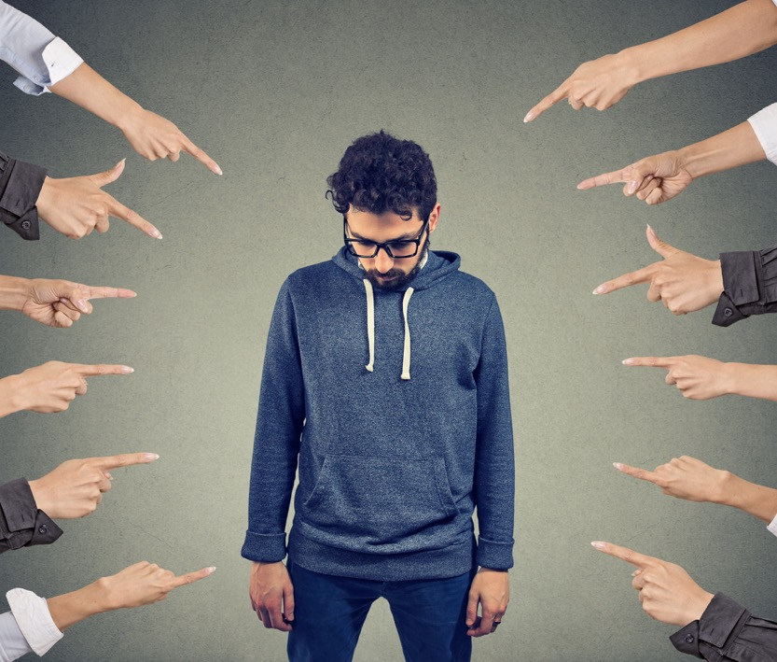
+ DESCONEXIÓN MORAL
MECANISMOS DE DESCONEXIÓN MORAL
+ 02. COMPARACIÓN VENTAJOSA:
Consiste en agrandar otras conductas para que la propia conducta moralmente incorrecta parezca menos perjudicial o incluso benevolente.
Notes:
Imagen(es) utilizada(s) con licencia de Shutterstock.com.

Slide 22

+ DESCONEXIÓN MORAL
MECANISMOS DE DESCONEXIÓN MORAL
+ 03. LENGUAJE EUFEMÍSTICO:
Las acciones pueden tomar otra apariencia dependiendo de cómo se llamen. La persona hace uso de un lenguaje que modere y disminuya la importancia del comportamiento censurado.
GÓMEZ, Anyerson y Mariela NARVÁEZ. “Mecanismos de desconexión moral (…)”.
En: Revista de Psicología, vol. 37, N° 2. Lima, 2019.
Notes:
Imagen(es) utilizada(s) con licencia de Shutterstock.com.

Slide 23
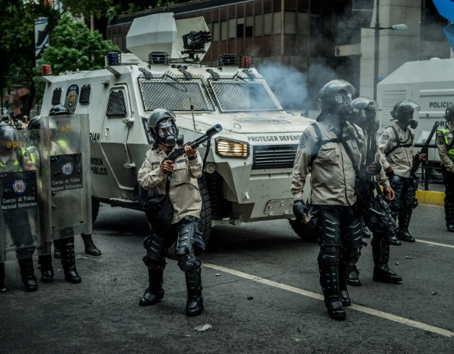
+ DESCONEXIÓN MORAL
MECANISMOS DE DESCONEXIÓN MORAL
+ 04. DESPLAZAMIENTO DE LA RESPONSABILIDAD:
Ocultar o minimizar la conducta realizada a través de la atribución de la responsabilidad a otras personas o una autoridad legítima, en lugar de asumir la responsabilidad de las acciones.
Imagen de la policía venezolana. Acusada de atentar contra la integridad y la vida de manifestantes, la defensa habitual consiste en atribuir la acción a las órdenes recibidas. Fuente: The New York Times

Slide 24

+ DESCONEXIÓN MORAL
MECANISMOS DE DESCONEXIÓN MORAL
+ 05. DIFUSIÓN DE LA RESPONSABILIDAD:
Cualquier daño hecho en grupo siempre puede ser atribuido en gran parte al comportamiento de otros. Las personas actúan más cruelmente cuando existe una responsabilidad grupal que cuando se hacen personalmente responsables de su comportamiento.
Notes:
Imagen(es) utilizada(s) con licencia de Shutterstock.com.

Slide 25

+ DESCONEXIÓN MORAL
MECANISMOS DE DESCONEXIÓN MORAL
+ 06. DISTORSIÓN DE LAS CONSECUENCIAS:
Los daños ocasionados por una conducta se ignoran, malinterpretan o minimizan, evitando que se active la autocensura moral.
En distintos lugares del mundo se produjeron sustracciones ilegales de vacunas contra el COVID 19. Los culpables de estos actos suelen evitar relacionar la muerte de personas por falta de vacunación con sus actos.
Notes:
Imagen(es) utilizada(s) con licencia de Shutterstock.com.

Slide 26
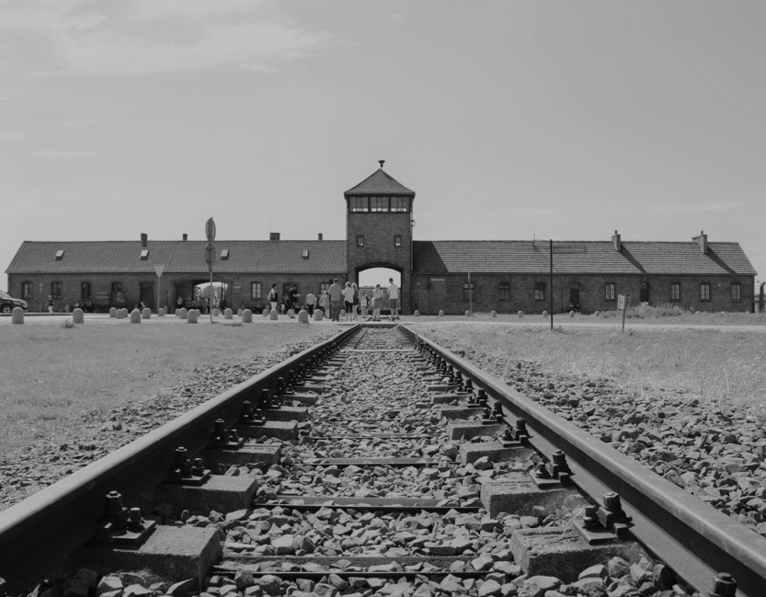
+ DESCONEXIÓN MORAL
MECANISMOS DE DESCONEXIÓN MORAL
+ 07. DESHUMANIZACIÓN:
Considerar a la persona a la cual se le hace daño como carente de humanidad, salvaje, cruel o desalmada; en últimas, despojarla de toda humanidad para justificar el daño hacia ella.
Carreteras que conducen a la entrada del campo de concentración de Auschwitz en Oświęcim, Polonia.
Notes:
Imagen(es) utilizada(s) con licencia de Shutterstock.com.

Slide 27
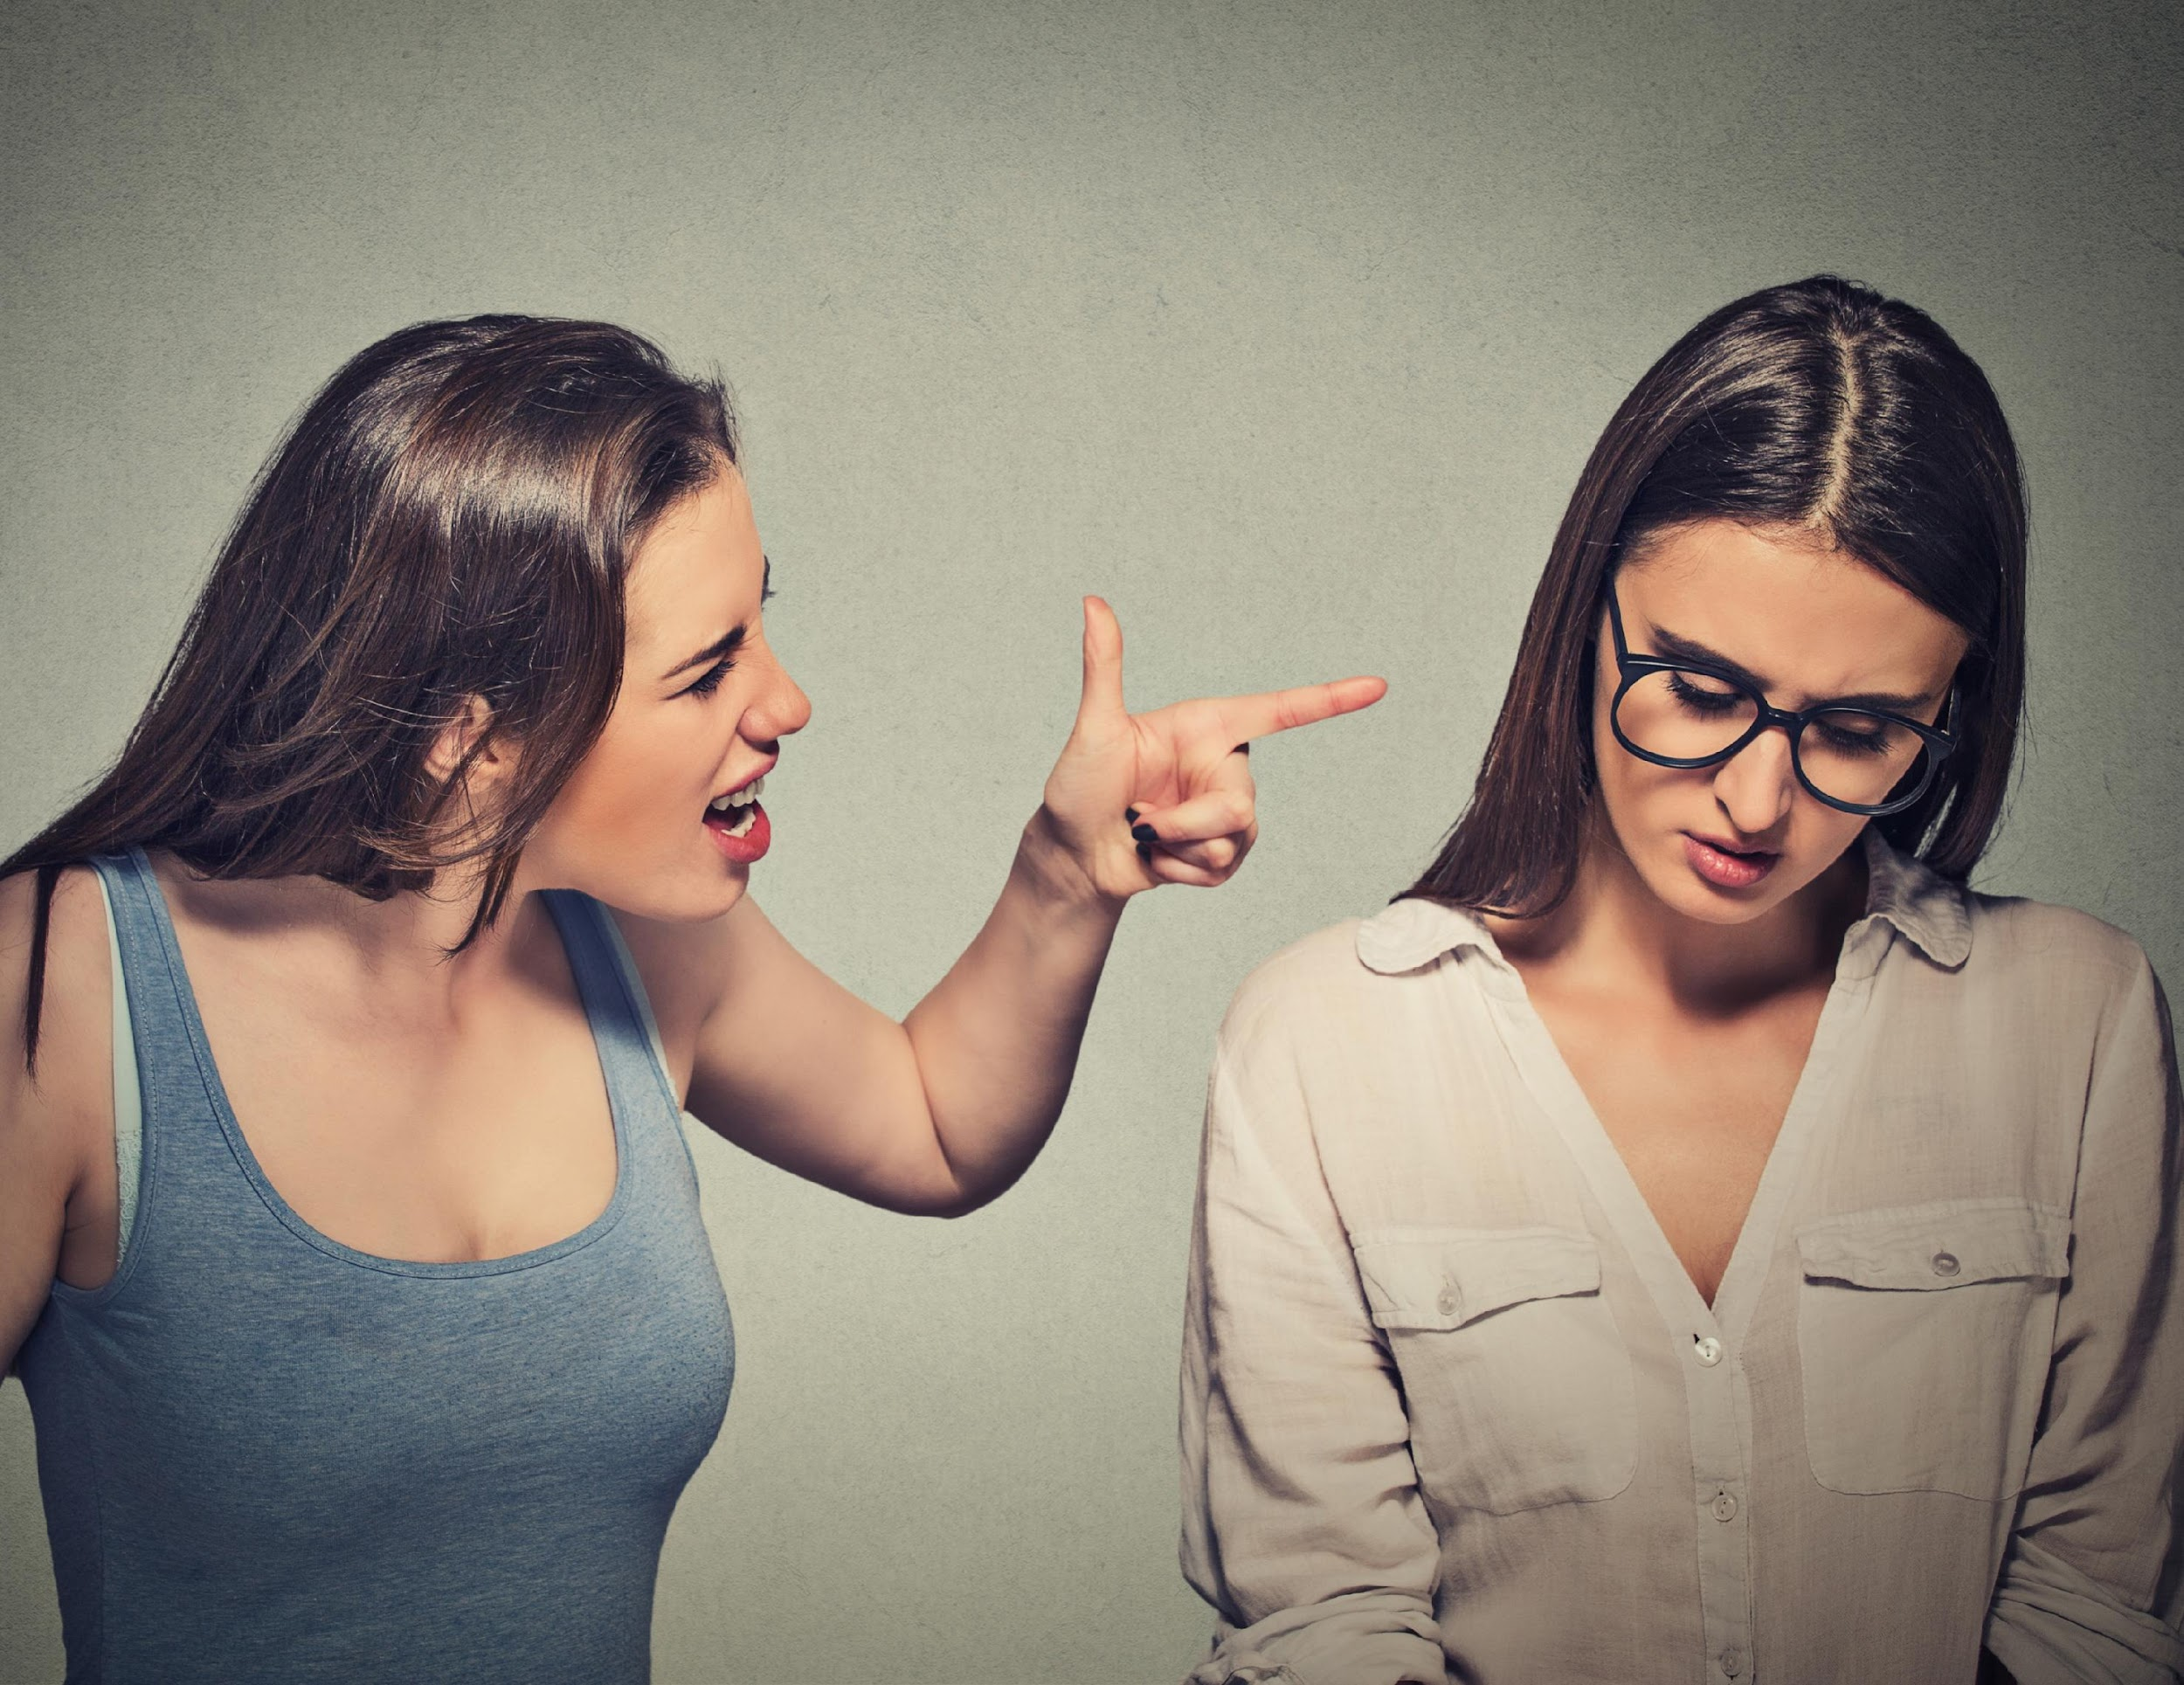
+ DESCONEXIÓN MORAL
MECANISMOS DE DESCONEXIÓN MORAL
+ 08. ATRIBUCIÓN DE LA CULPA:
Es decir, se consideran a sí mismos como víctimas impulsadas a realizar la conducta perjudicial por una provocación forzosa, atribuyéndole la culpa a los demás.
Por ejemplo, una conducta violenta se trata de justificar afirmando que fue la consecuencia de una supuesta provocación
Notes:
Imagen(es) utilizada(s) con licencia de Shutterstock.com.

Slide 28
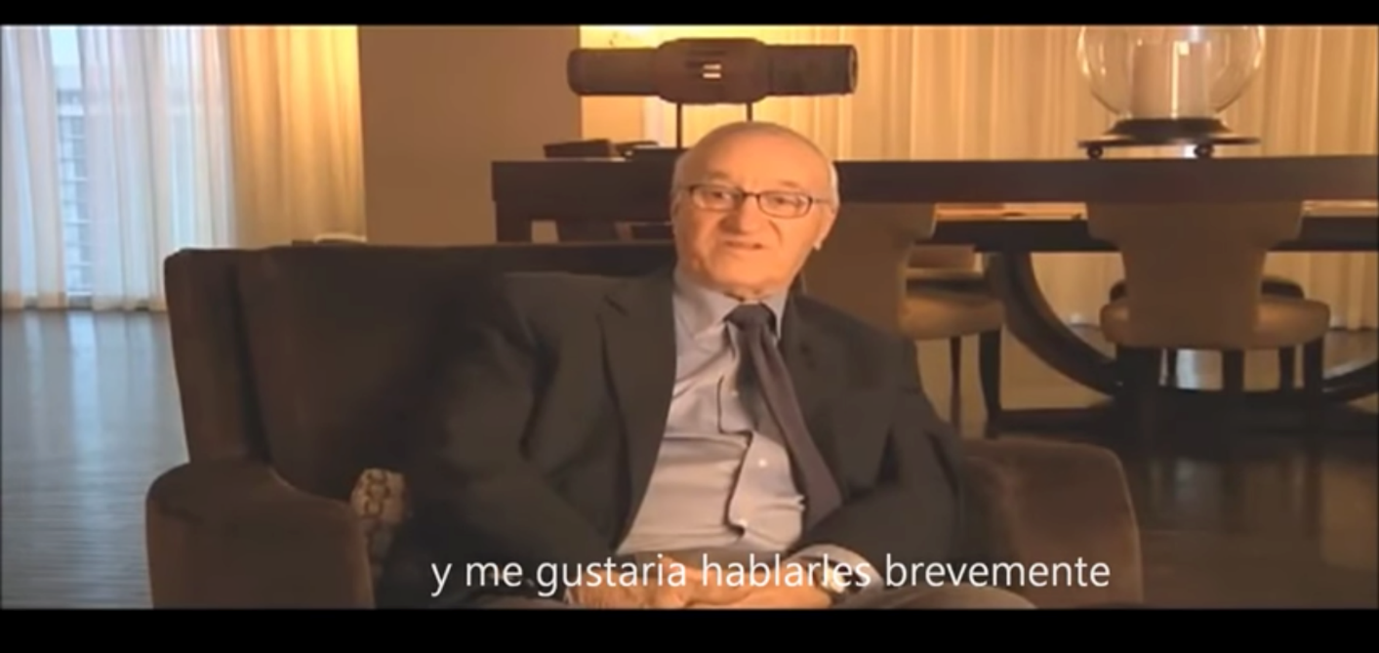
VIDEO
ALBERT BANDURA: TEORÍA DE LA DESCONEXIÓN MORAL
https://www.youtube.com/watch?v=XPrdkffQyY8
Notes:
En el video se analizan los mecanismos de desconexión moral.

Slide 29
DOBLE MORAL

Slide 30
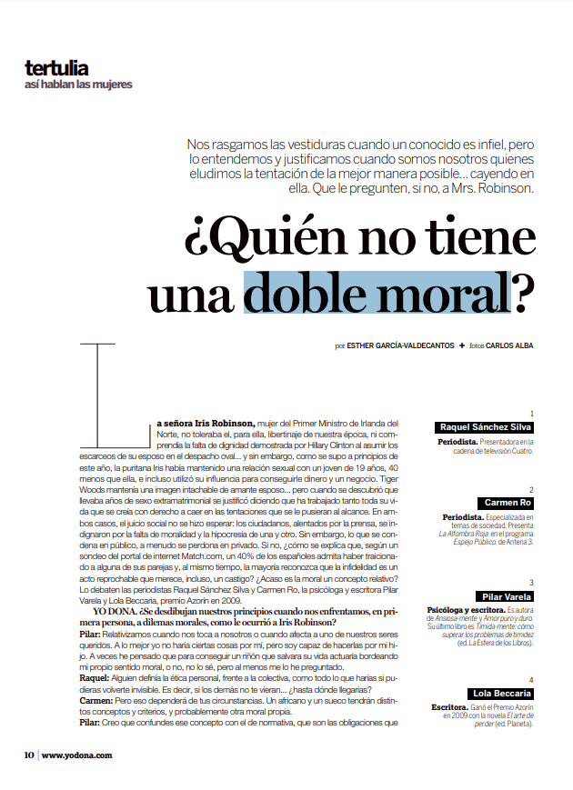
+ DOBLE MORAL
DISTINTAS LÓGICAS
Para el investigador argentino Franco Javier Damiano, la doble moral “remite, en esencia, a la convivencia en un mismo individuo de distintas lógicas morales”, alejándose del sentido peyorativo que “hace referencia al carácter hipócrita de una persona”.
Tertulia publicada en la revista femenina Yo Dona.
(Crédito: El Tiempo de España)
Notes:
DAMIANO, Franco Javier. La doble moral en acción. Buenos Aires, 2012

Slide 31

+ DOBLE MORAL
ARTICULACIÓN IMPERCEPTIBLE
Damiano afirma que esa convivencia de distintas lógicas morales en un individuo “puede adquirir las formas más variadas, articulándose de manera imperceptible en la cotidianeidad de quien la porta. Sin embargo, en ocasiones entra en crisis”.
La “doble moral” puede articularse de manera imperceptible.
(Crédito: www.deia.eus)

Slide 32
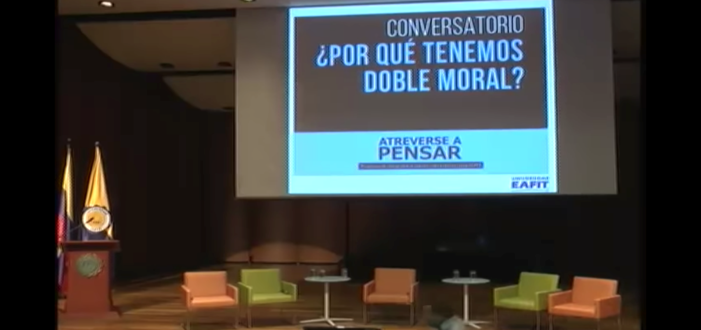
VIDEO
CONVERSATORIO: ¿POR QUÉ TENEMOS DOBLE MORAL?
https://www.youtube.com/watch?v=_MP0GqUcP38
Notes:
En el video se analiza lo que se entiende por doble moral.

Slide 33

CONCLUSIONES

Slide 34


+ CONCLUSIONES
La moral es el conjunto de principios y reglas sociales acerca de los comportamientos de los actores sociales, que son coherentes en el sentido de no presentar contradicciones en sus definiciones. Mientras que lo inmoral es lo que se opone a todo valor y lo amoral es lo que es indiferente al valor.
La desconexión moral es un proceso de reconstrucción cognitiva o reformulación de la conducta violenta o nociva como algo moralmente aceptable, lo que le permite a la persona evitar la autocensura y la culpa cuando actúa en contravía a los criterios ético-morales dentro de un sistema social.
Por un lado, la doble moral remite, en esencia, a la convivencia en un mismo individuo de distintas lógicas morales. Asimismo, la doble moral se refiere a las actitudes y requerimientos contradictorios. El marco de la doble moral es una estrategia destructiva de lo social.

Slide 35

BIBLIOGRAFÍA

Slide 36


+ BIBLIOGRAFÍA
Etkin, Jorge Ricardo. La doble moral de las organizaciones. Madrid, 1993.
Ferrater Mora, José. Diccionario de Filosofía. Buenos Aires, 1956.
Kohlberg, Lawrence. Psicología del desarrollo moral. Bilbao, 1992.
Bandura, Albert. “Selective activation and disengagement of moral control”. En: Journal of Social Issues, vol. 46, N° 1. New Jersey, 1990.
Gómez, Anyerson y Mariela Narváez. “Mecanismos de desconexión moral y su relación con la empatía y la prosocialidad en adolescentes que han tenido experiencias delictivas”. En: Revista de Psicología, vol. 37, N° 2. Lima, 2019.
Damiano, Franco Javier. La doble moral en acción. Buenos Aires, 2012.

Slide 37


